Slide 1
2.6 사운드와 이미지(사운드)
play(URL url)
play(URL dir, String filename)
[예제 2.11]
getAudioClip(URL url)
getAudioClip(URL dir, String filename)
[예제 2.12]

Slide 2
[예제 2.11] 사운드 파일을 플레이 시키는 예
import java.applet.*;
import java.awt.*;
/* <applet code="AudioClip" width="200" height="100"> </applet> */
public class AudioClip extends Applet {
public void start() {
play(getCodeBase(), "joy.au");
}
}

Slide 3
[예제 2.12] 사운드 파일의 반복 재생
import java.awt.*;
import java.applet.*;
/* <applet code="AudioRepeat" width="200" height="100"> </applet> */ public class AudioRepeat extends Applet {
AudioClip joy;
public void init() {
joy = getAudioClip(getCodeBase(), "joy.au");
}
public void start() {
joy.loop();
}
public void stop() {
joy.stop();
}
public void paint(Graphics g) {
g.drawString("Audio Clip played", 30, 30);
}
}
[실행결과]

Slide 4
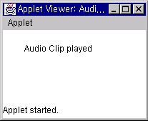
[실행결과]

Slide 5
2.6 사운드와 이미지(이미지)
Image getImage(URL url)
Image getImage(URL url, String filename)
[예제 2.13]
boolean drawImage(Image imageObject, int x, int y, ImageObserver object)

Slide 6
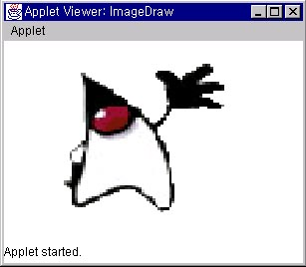
[예제 9-13] 그림파일을 읽어서 보여주는 예
import java.awt.*;
import java.applet.*;
/* <applet code="ImageDraw" width="300" height="200">
<param name="image" value="duke.gif"> </applet> */
public class ImageDraw extends Applet {
Image duke;
public void init() {
duke = getImage(getCodeBase(), getParameter("image"));
}
public void paint(Graphics g) {
g.drawImage(duke, 10, 10, this);
}
}
[실행결과]

Slide 7


